Slide 1
Tarptautinės CERN CMS eksperimento meistriškumo dirbtuvės 2025
W, Z ir Higso bozonų paieška
Marijus Ambrozas
marijus.ambrozas@ff.vu.lt
2025-04-02

Slide 2
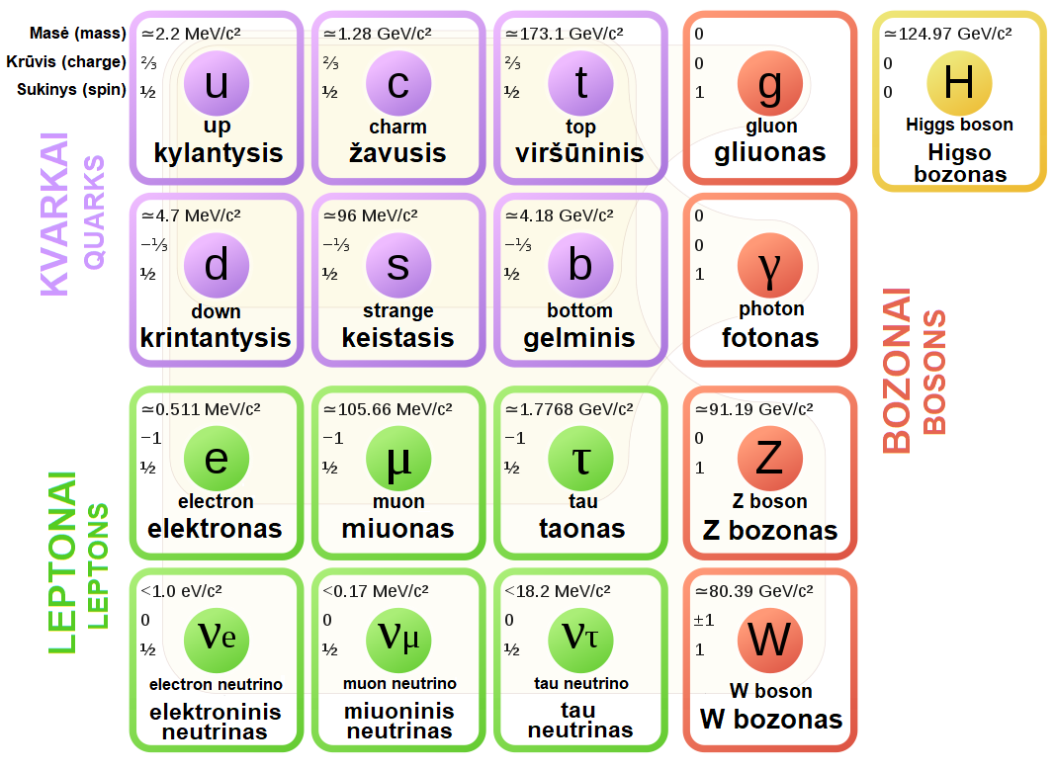
Standartinis modelis

Slide 3
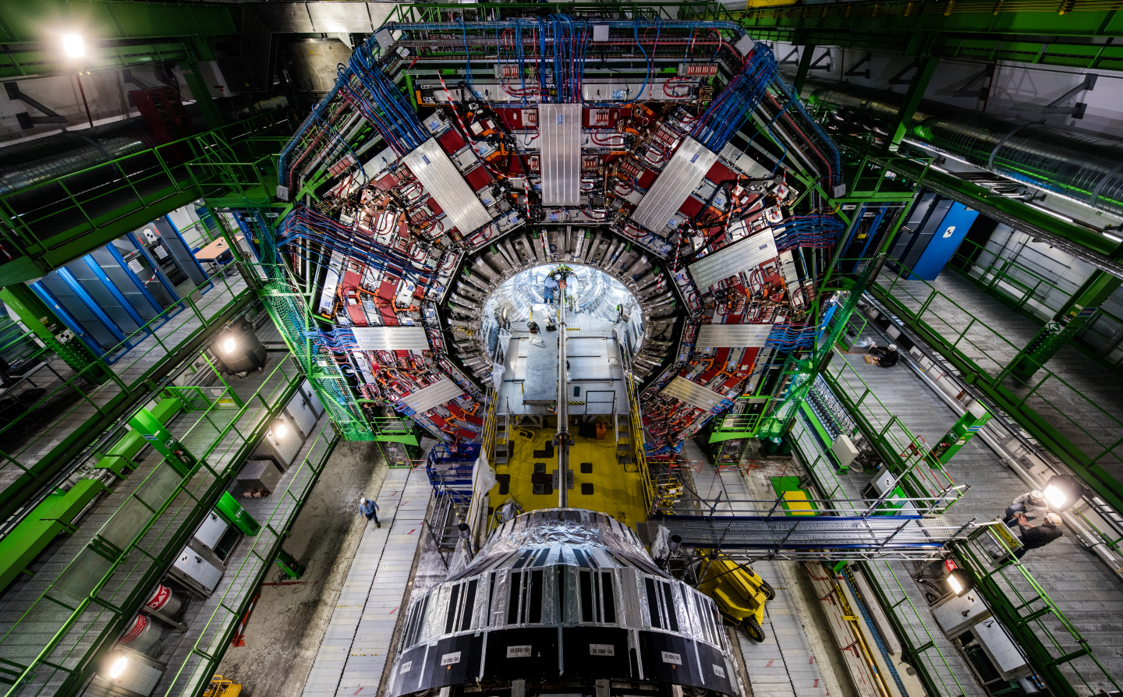
CMS – Kompaktiškasis miuonų solenoidas

Slide 4
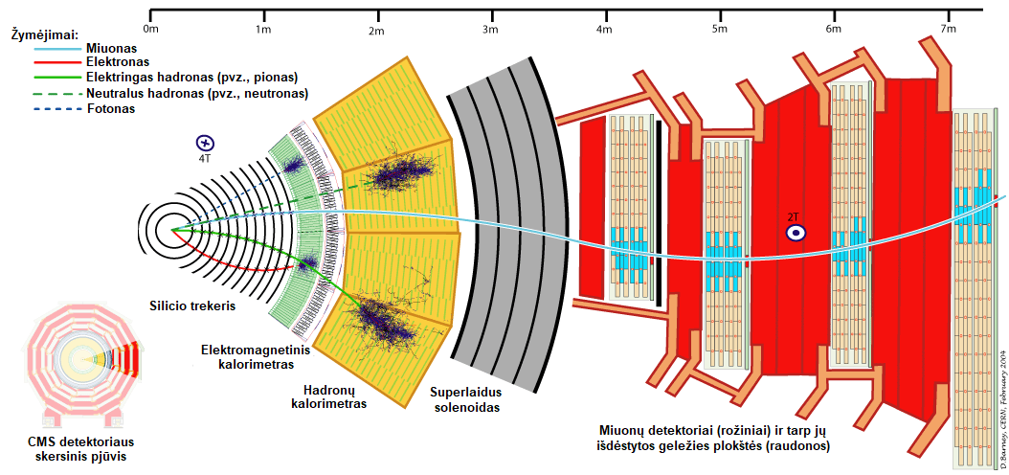
CMS detektorius

Slide 5
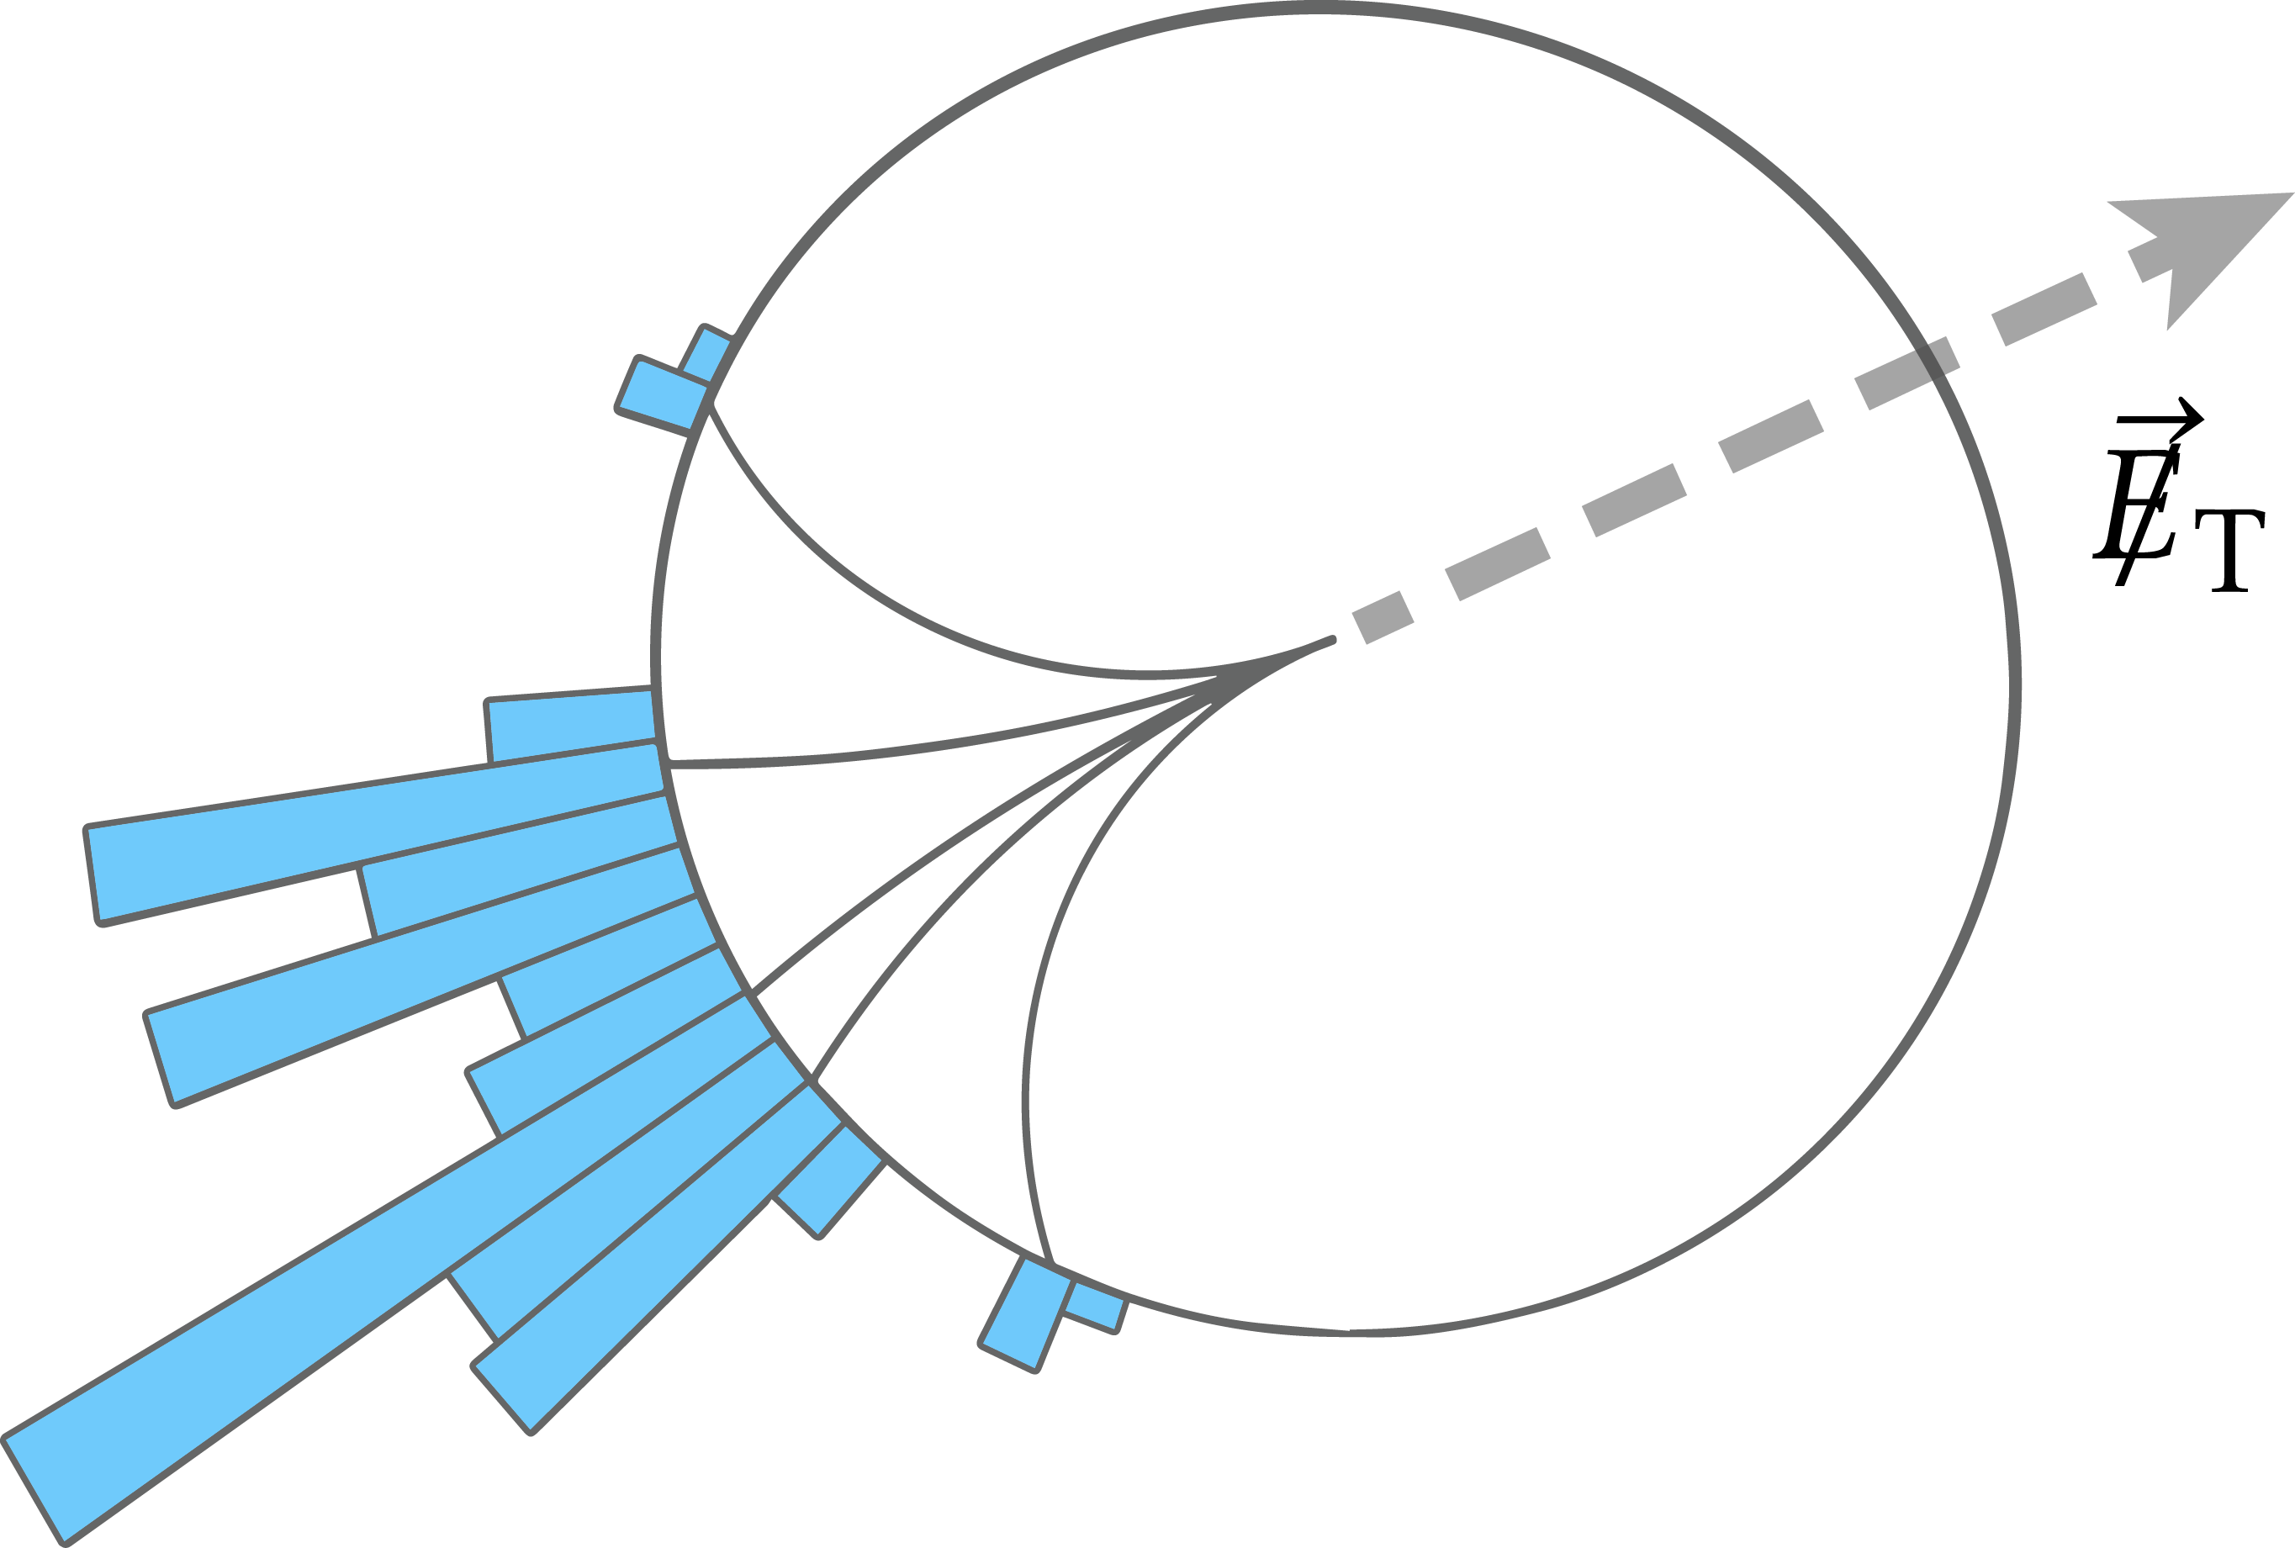
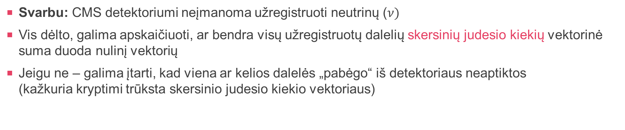
Neutrinai
Svarbu: CMS detektoriumi neįmanoma užregistruoti neutrinų ($ν)$
Vis dėlto, galima apskaičiuoti, ar bendra visų užregistruotų dalelių skersinių judesio kiekių vektorinė suma duoda nulinį vektorių
Jeigu ne – galima įtarti, kad viena ar kelios dalelės „pabėgo“ iš detektoriaus neaptiktos
(kažkuria kryptimi trūksta skersinio judesio kiekio vektoriaus)
Skersinis judesio kiekis – tai dalelės judesio kiekio dedamoji, statmena susiduriančių protonų lėkimo krypčiai.

Slide 6
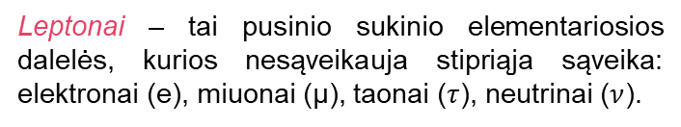




O kaip aptinkami $W$, $Z$ ir $H$ bozonai?
$W$, $Z$ ir $H$ bozonai skyla taip greitai, kad įmanoma aptikti tik jų skilimo produktus
Pavyzdžiui, $W$ ir $Z$ bozonai gali skilti į leptonus:
e–
e⁺
e–
W–
W⁺
Z⁰
$$ν$$
$$ν$$
e⁺
μ–
μ⁺
μ–
W–
W⁺
Z⁰
$$ν$$
$$ν$$
μ⁺
Z⁰
Leptonai – tai pusinio sukinio elementariosios dalelės, kurios nesąveikauja stipriąja sąveika: elektronai (e), miuonai (μ), taonai ($τ$), neutrinai ($ν$).
Higso bozonas gali skilti taip:
H⁰
Z⁰

Slide 7
Tai ką vis dėlto reikės daryti?
Peržiūrėti 100 CERN CMS detektoriumi užfiksuotų protonų susidūrimų įvykių vizualizacijų, naudojantis iSpy WebGL programa
Atpažinti užfiksuotus elektronų ir miuonų (bei jų antidalelių) pėdsakus
Nuspręsti, ar matomas įvykis galėtų būti W arba Z bozono įvykis. O galbūt jums pasisekė pamatyti Higso bozono įvykį?
Savo stebėjimų rezultatus supildyti į CIMA duomenų bazę

Slide 8
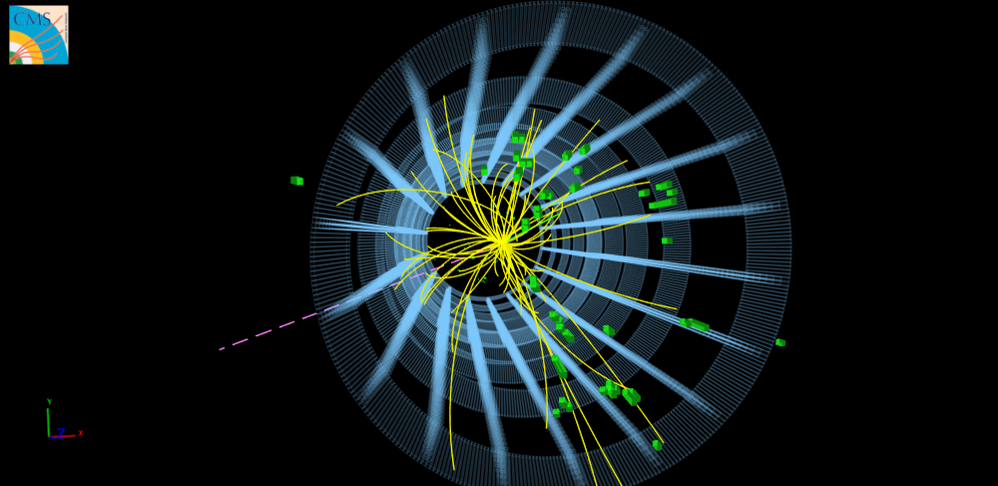
Kaip pradėti?
Su programa iSpy WebGL ir duomenų baze CIMA galima dirbti per kompiuterio interneto naršyklę
iSpy pasieksite čia: https://ispy-webgl-masterclass.web.cern.ch/
CIMA pasieksite čia: https://www.i2u2.org/elab/cms/cima-wzh/
(Pasenusias) nuorodas ir instrukcijas lietuvių kalba galite rasti nuėję adresu https://web.quarknet.org/mc/cms/imc2021/pages/cmswzlt.html

Slide 9
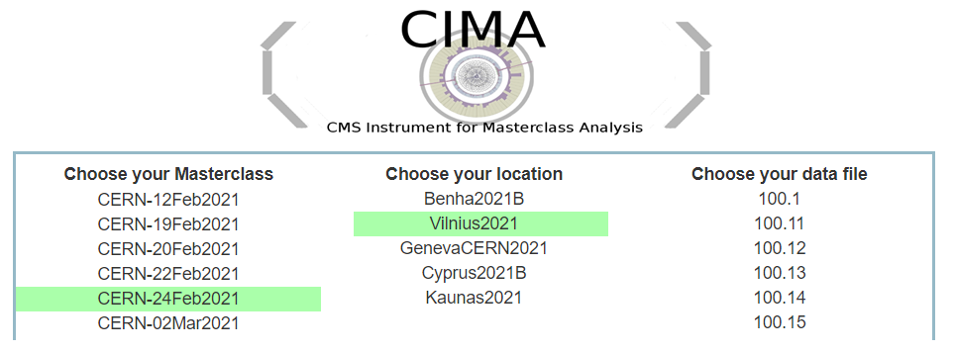
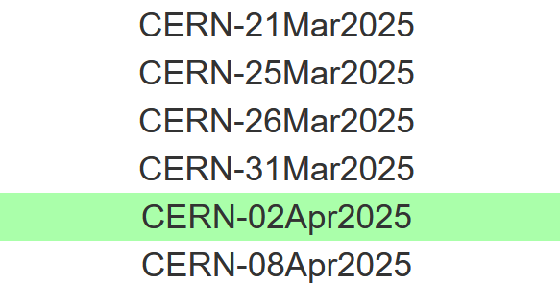
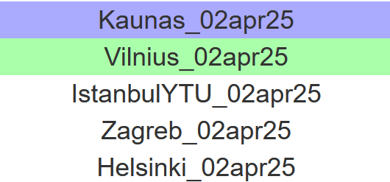
Prisijungimas prie CIMA
Prieš pradedant įvykių peržiūrą su iSpy WebGL reikėtų prisijungti prie CIMA
  Keliaujame šiuo adresu: https://www.i2u2.org/elab/cms/cima-wzh/
    (Adresą galite rasti ir meistriškumo dirbtuvių internetiniame puslapyje)
  Turėtumėte pasiekti pavaizduotą puslapį
  Pasirinkite data ir miestą (CERN-02Apr2025 → Vilnius_02apr25 arba Kaunas_02apr25) ir savo grupės numerį (bus nurodytas).

Slide 10
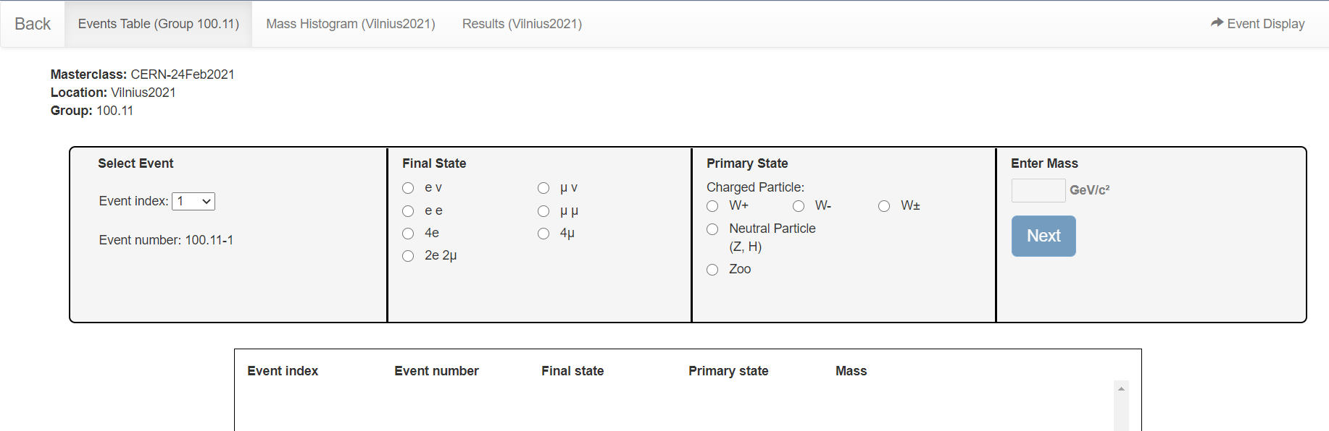
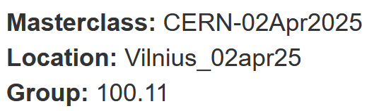
Prisijungimas prie CIMA
Jeigu viską padarėte teisingai, ekrane turėtumėte išvysti tokį vaizdą:

Slide 11
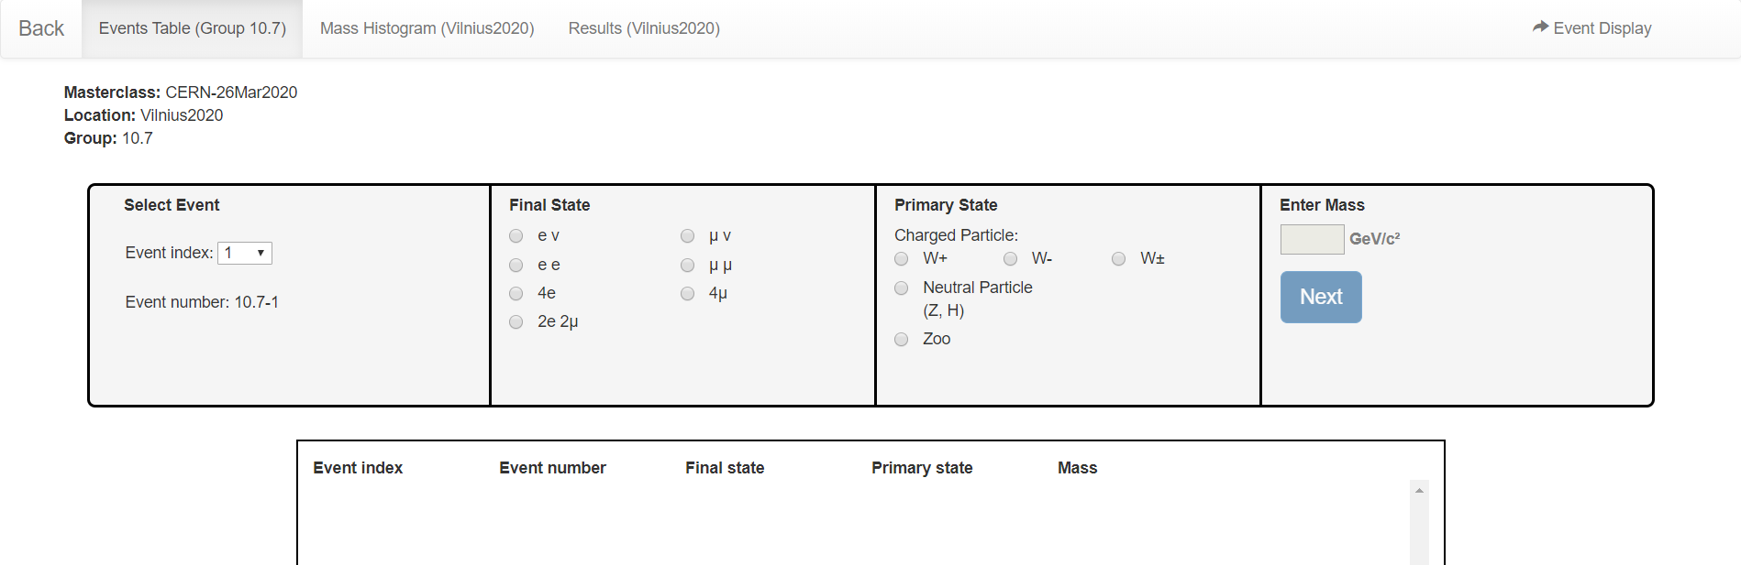
Duomenų įvedimas į CIMA
Duomenų įvedimas į CIMA susidės iš keturių etapų:
2. Nurodome, kokias daleles pastebėjome
1. Pasirenkame įvykio numerį
3. Nurodome, kokios dalelės skilimą įtariame
4. Įvedame dalelių sistemos masę (jei reikia) ir įrašome įvykį į sistemą

Slide 12
Duomenų bazė CIMA
Viršuje pamatysime penkias pagrindines skiltis
Savo stebėjimų rezultatus pildysite čia
NESPAUSTI
Rezultatai, kuriuos aptarsime po duomenų analizės užduoties
Išeiti iš sistemos
Įvykių peržiūra (iSpy sena versija)
Įvykių lentelė
Masių histograma
Rezultatai
(Paspaudus atidaro seną iSpy sesiją, tad geriau nespausti)

Slide 13
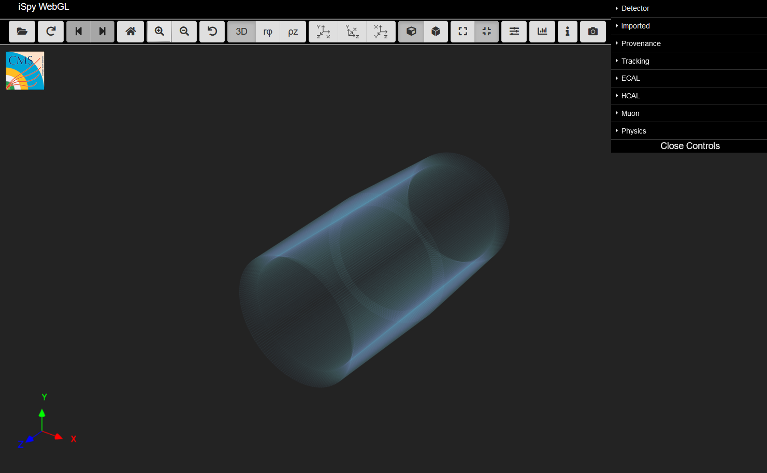
Įvykių peržiūros programa iSpy
iSpy pasieksite čia: https://ispy-webgl-masterclass.web.cern.ch/
Turėtume atsidurti naujame naršyklės lange su tokiu vaizdu

Slide 14
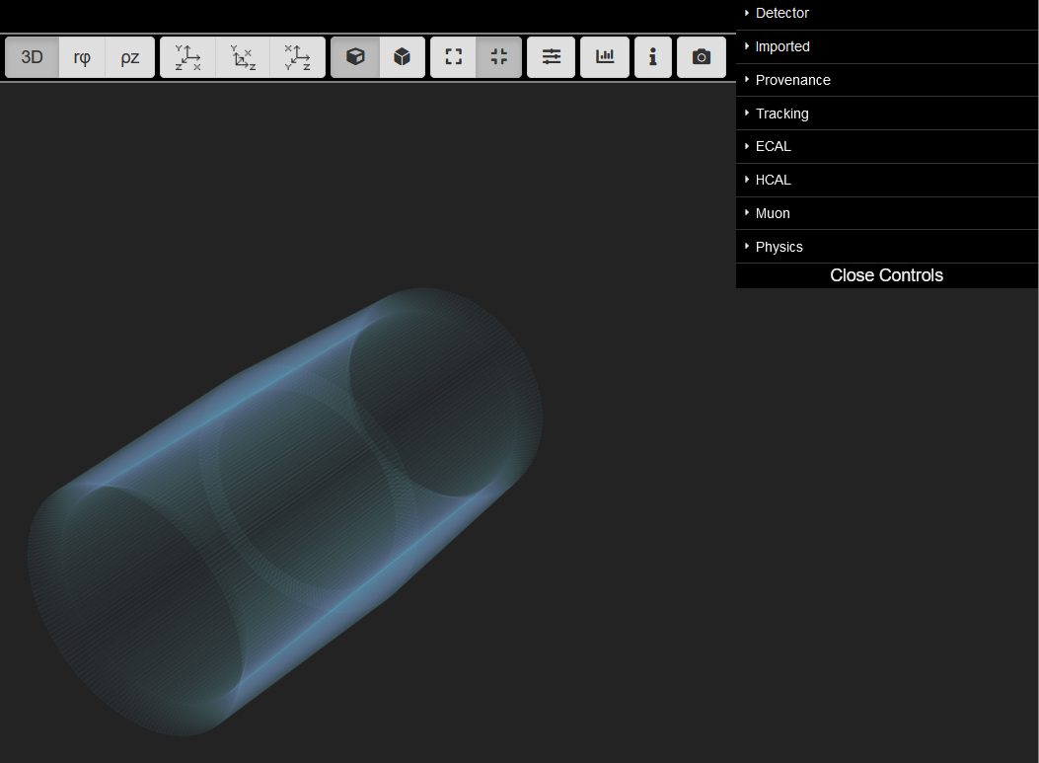
Programa iSpy: detektorius
Visų detektoriaus komponentų rodymą galima įjungti arba išjungti naudojant dešinėje ekrano pusėje esantį meniu „Detector“
Bet rekomenduojama viską palikti taip, kaip buvo pradžioje

Slide 15
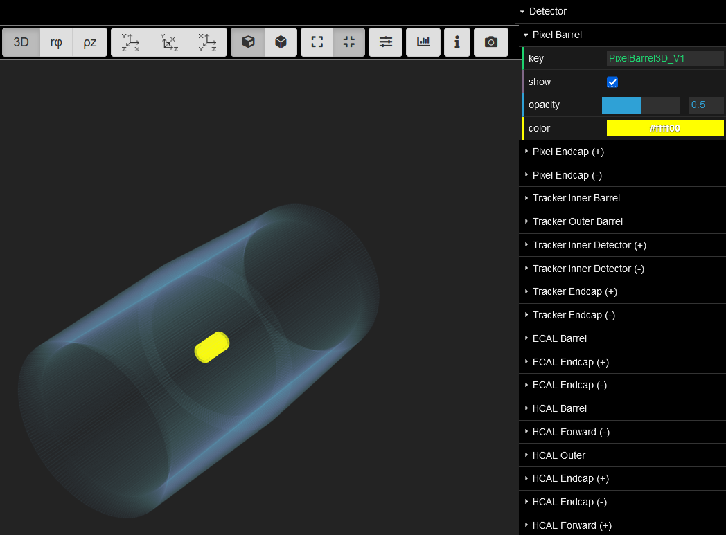
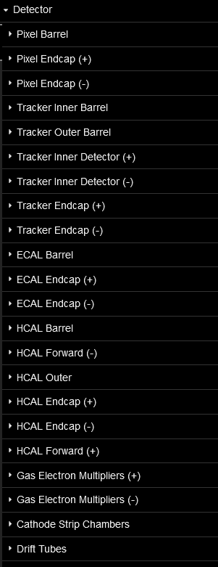
Programa iSpy: detektorius
Visų detektoriaus komponentų rodymą galima įjungti arba išjungti naudojant dešinėje ekrano pusėje esantį meniu „Detector“

Slide 16
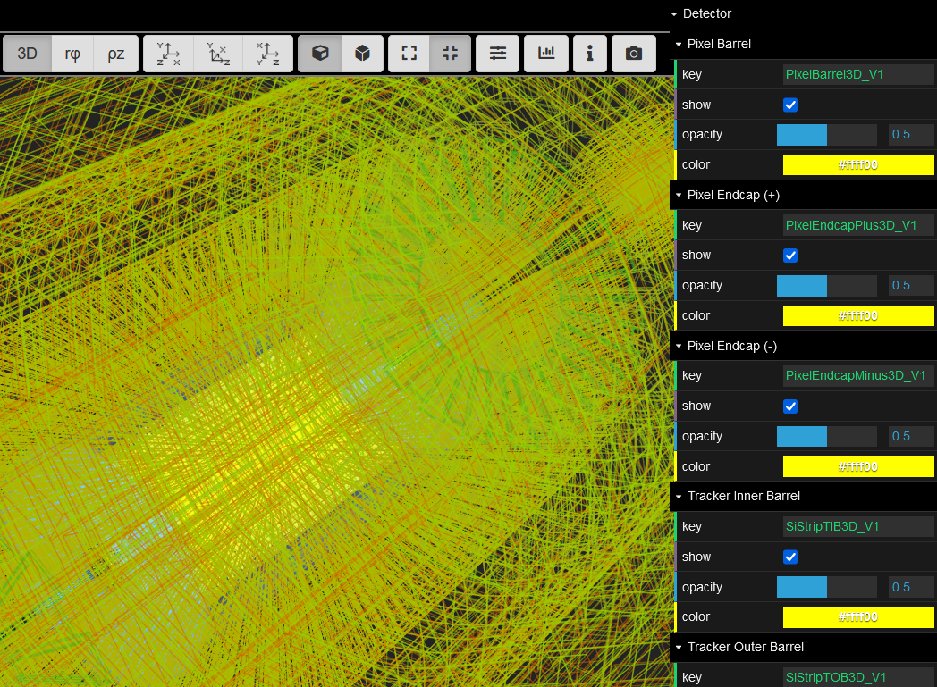
Programa iSpy: detektorius
Visų detektoriaus komponentų rodymą galima įjungti arba išjungti naudojant dešinėje ekrano pusėje esantį meniu „Detector“
Bet rekomenduojama viską palikti taip, kaip buvo pradžioje

Slide 17
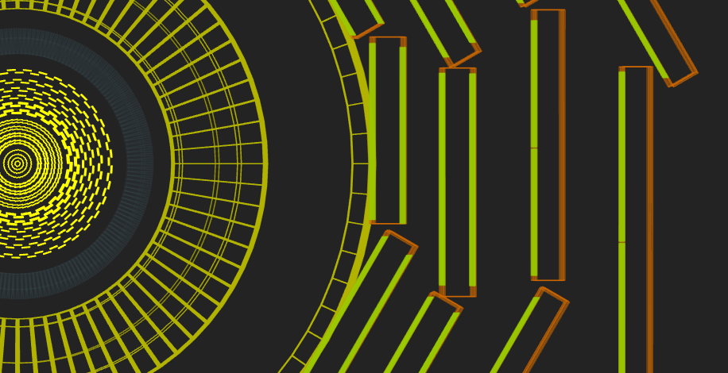
Programa iSpy: detektorius

Slide 18
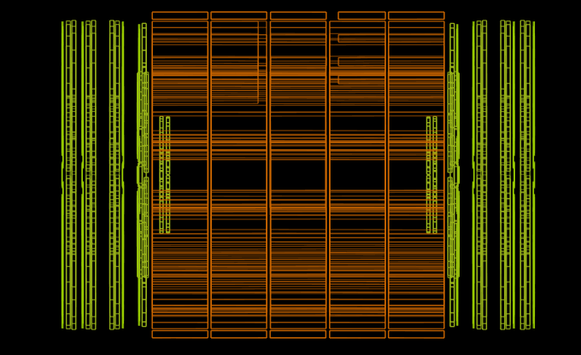
Programa iSpy: detektorius
Visos detektoriaus dalys turi tiek „cilindro“ (angl. barrel), tiek „antgalių“ (angl. endcap) segmentus.

Slide 19
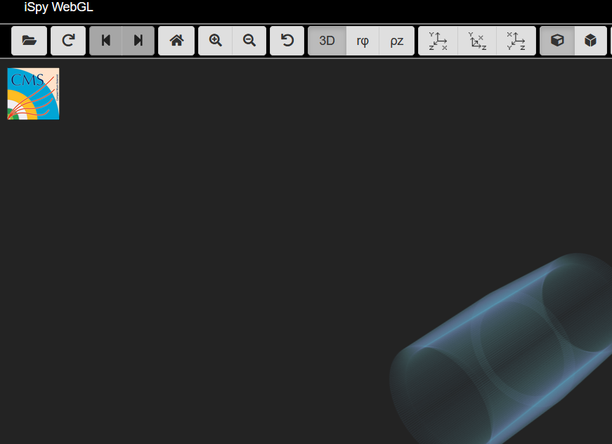
Programa iSpy: detektorius
Detektoriaus rodymą galima paprastai reguliuoti naudojant šiuos mygtukus

Slide 20
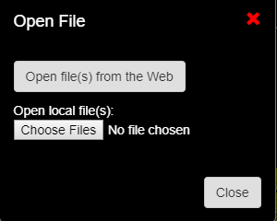
Protonų susidūrimo įvykių peržiūra
Dabar jau galima pradėti peržiūrėti protonų susidūrimo įvykius
Spaudžiame čia
O tada čia

Slide 21
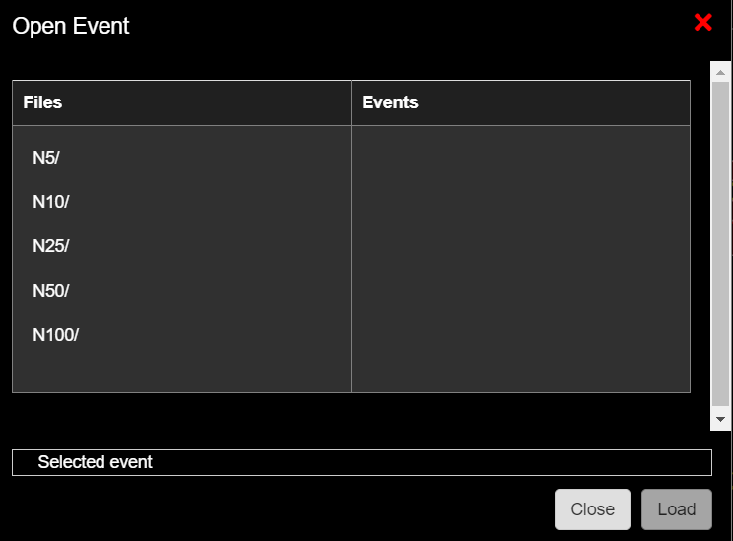
Protonų susidūrimo įvykių peržiūra
Iššokusiame sąraše pasirenkame aplanką pavadinimu NA
A
WZH matavimas

Slide 22
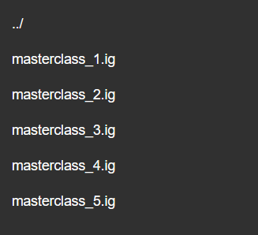
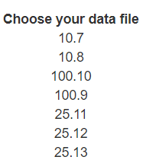
Protonų susidūrimo įvykių peržiūra
Iššokusiame sąraše pasirenkame aplanką pavadinimu NA
Tada pasirenkame failą su užrašu masterclass_B
A ir B žymi skaičius, kurie jums bus priskirti
Tai tie patys skaičiai, kuriuos turėsite pasirinkti CIMA duomenų bazėje
B
A.B
WZH matavimas

Slide 23
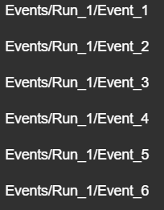
Protonų susidūrimo įvykių peržiūra
Iššokusiame sąraše pasirenkame aplanką pavadinimu NA
Tada pasirenkame failą su užrašu masterclass_B
Pasirenkame pirmąjį įvykį
Spaudžiame Load
A ir B žymi skaičius, kurie jums bus priskirti
Tai tie patys skaičiai, kuriuos turėsite pasirinkti CIMA duomenų bazėje
B
A.B
WZH matavimas

Slide 24
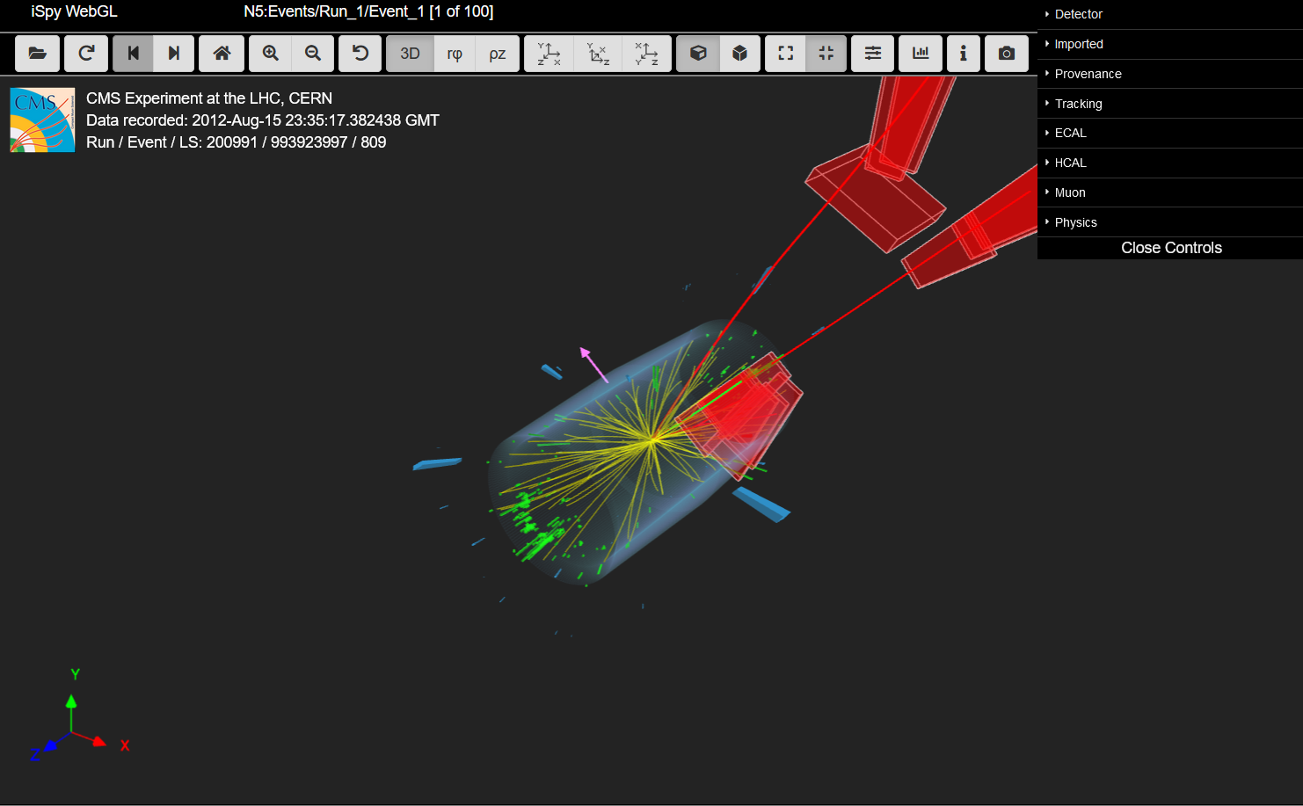
Protonų susidūrimo įvykių peržiūra
Pamatome savo pirmąjį protonų susidūrimo įvykį. Viskas atrodo labai neaiškiai.

Slide 25
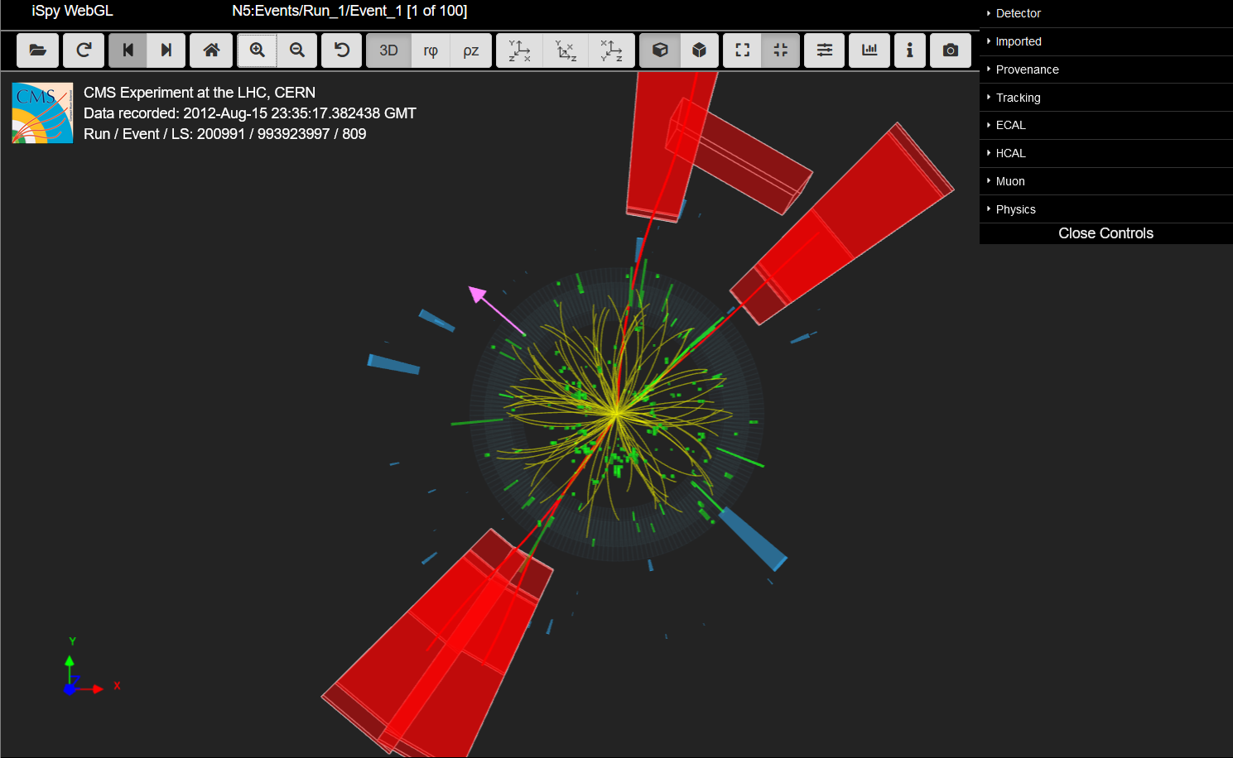
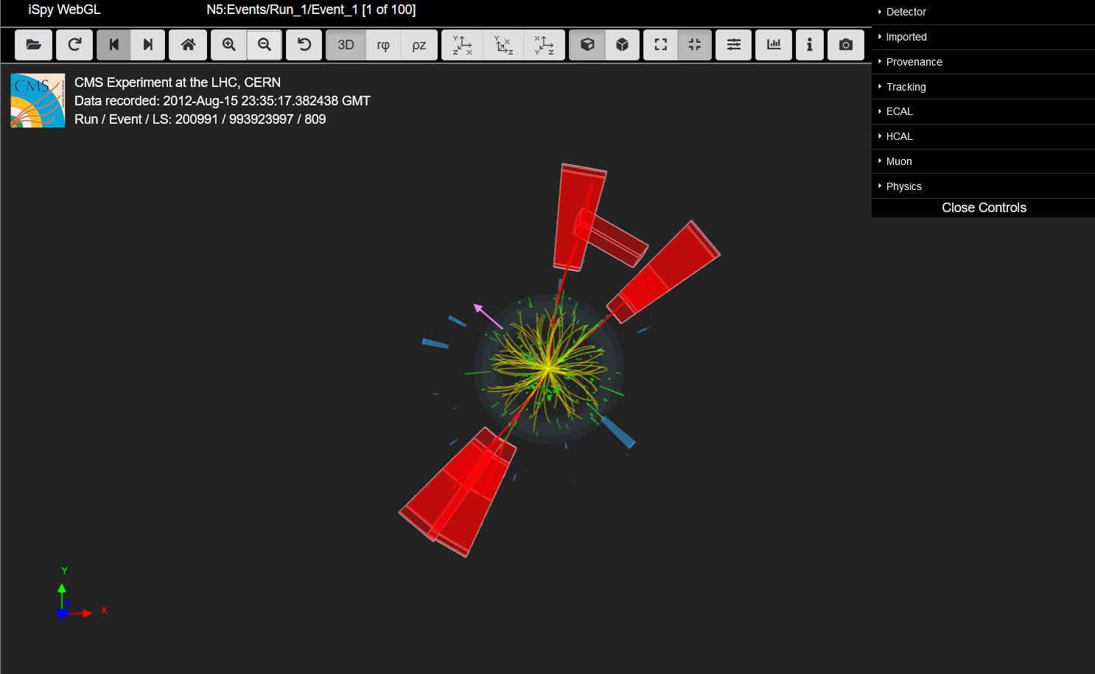
Protonų susidūrimo įvykių peržiūra
Įsijunkime x-y vaizdo rodymą
Šiek tiek prisiartinkime
Situacija šiek tiek pagerėjo, bet ne pakankamai

Slide 26
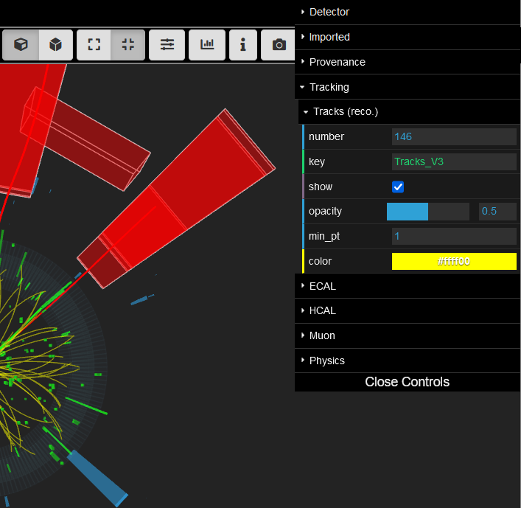
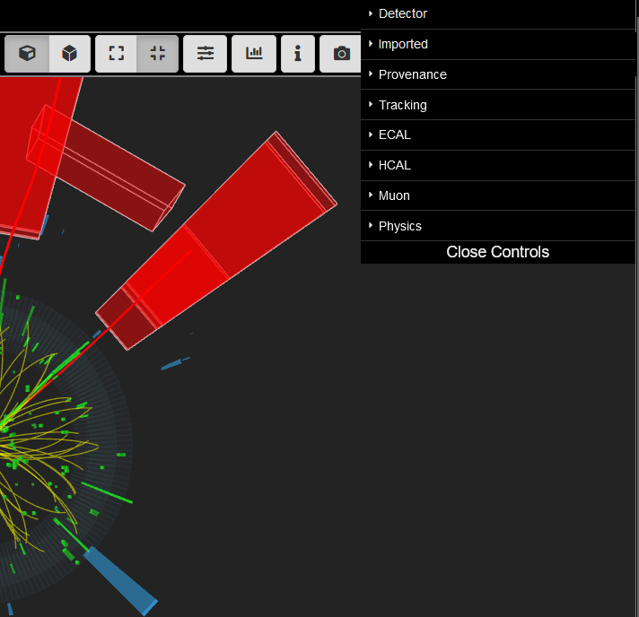
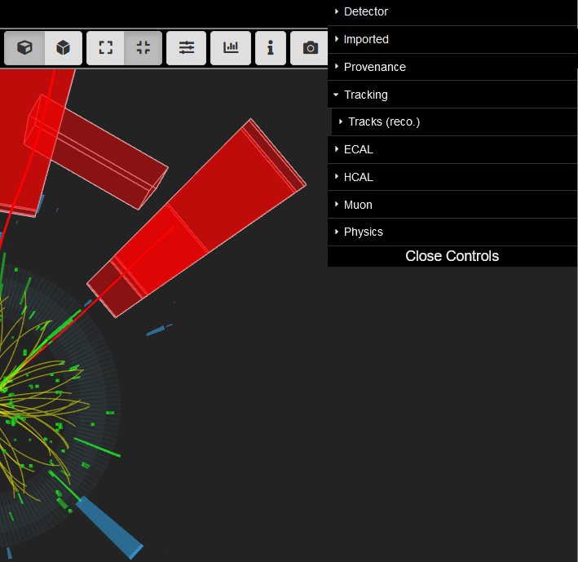
Protonų susidūrimo įvykių peržiūra
Kad geriau matytume tai, kas mus domina, išjungiame mažos energijos pėdsakų rodymą:
  Spaudžiame „Tracking“
  Tada „Tracks (reco.)“

Slide 27
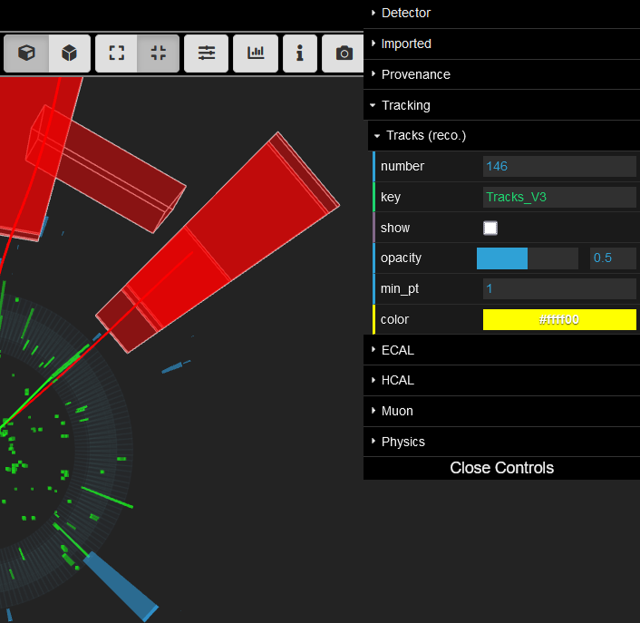
Protonų susidūrimo įvykių peržiūra
Kad geriau matytume tai, kas mus domina, išjungiame mažos energijos pėdsakų rodymą:
  Spaudžiame „Tracking“
  Tada „Tracks (reco.)“
  Ir nuimame varnelę

Slide 28
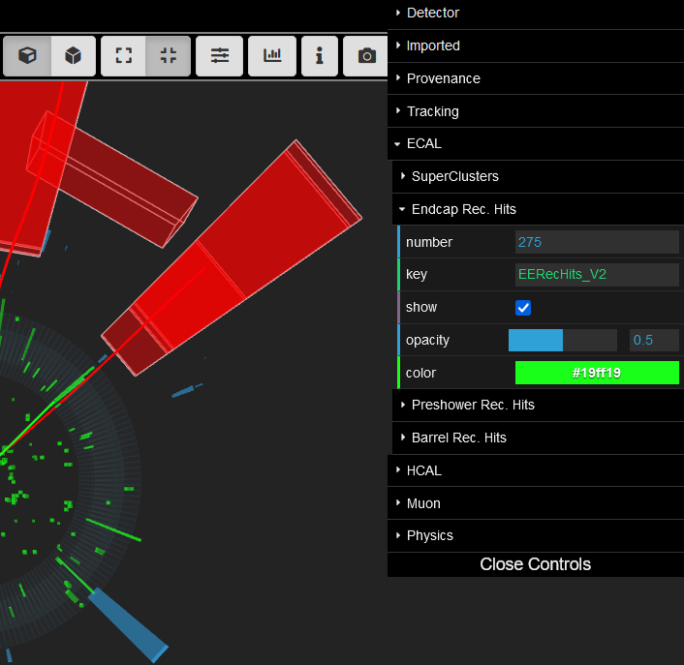
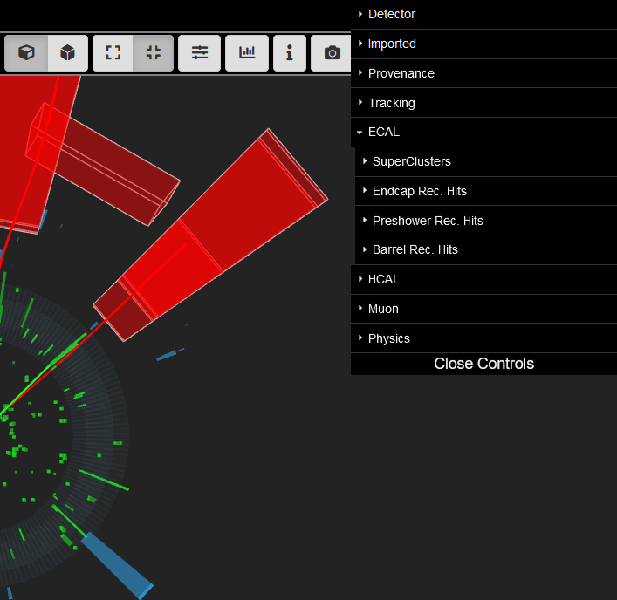
Protonų susidūrimo įvykių peržiūra
Taip pat galime išjungti pataikymų į kalorimetrus rodymą:
  Spaudžiame „ECAL“
  Tada „Endcap Rec. Hits“

Slide 29
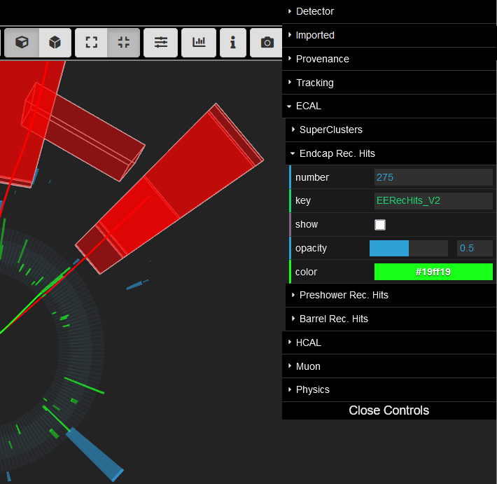
Protonų susidūrimo įvykių peržiūra
Taip pat galime išjungti pataikymų į kalorimetrus rodymą:
  Spaudžiame „ECAL“
  Tada „Endcap Rec. Hits“
  Ir nuimame varnelę

Slide 30
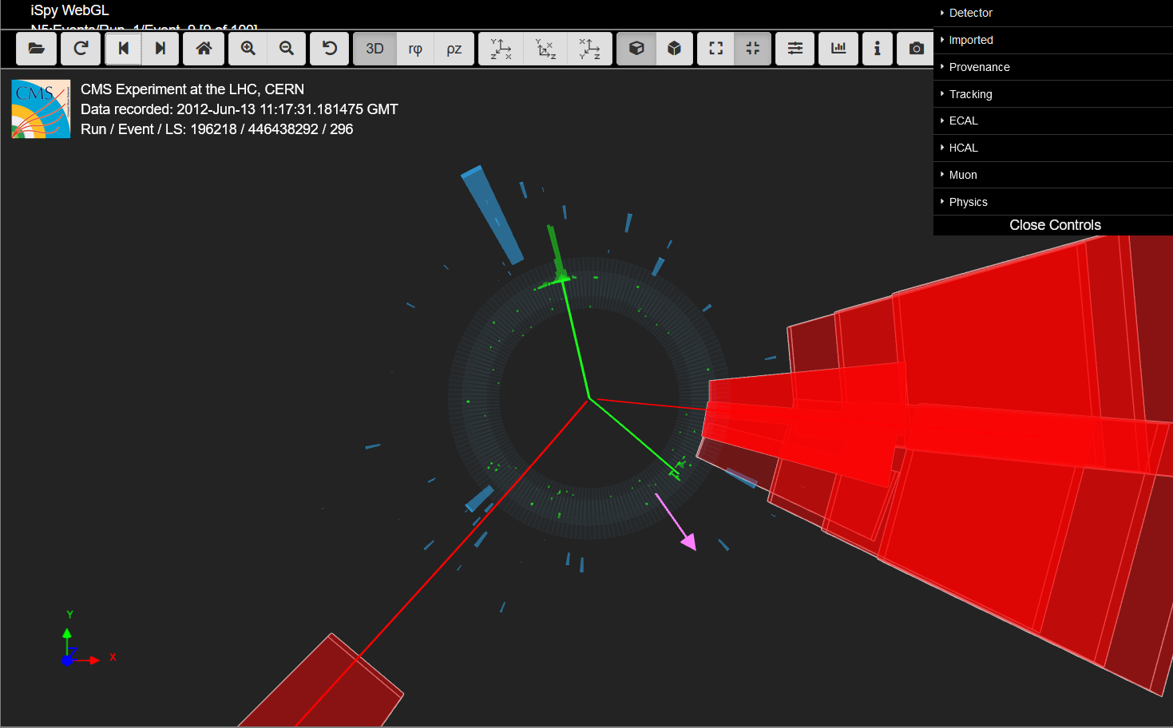
Protonų susidūrimo įvykių peržiūra
Dabar jau turėtume matyti kažką tokio
Galime pradėti aiškintis, kas čia įvyko!

Slide 31
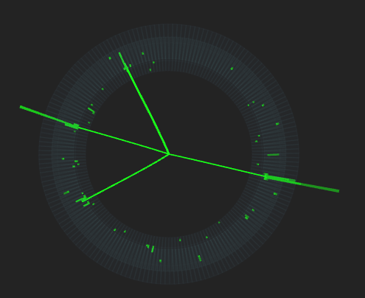
Svarbi informacija peržiūrint susidūrimus
Programoje iSpy elektronų pėdsakai vaizduojami žaliai
Elektronų pėdsakai yra trumpi ir sustoja ties elektromagnetiniu kalorimetru
Ten, kur elektronas pataikė į elektromagnetinį kalorimetrą, turėtumėte matyti žalius energijos „stulpus“
CIMA duomenų bazėje elektronas žymimas raide e
Elektronai!

Slide 32
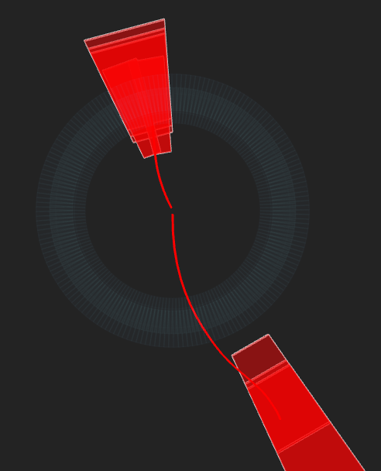
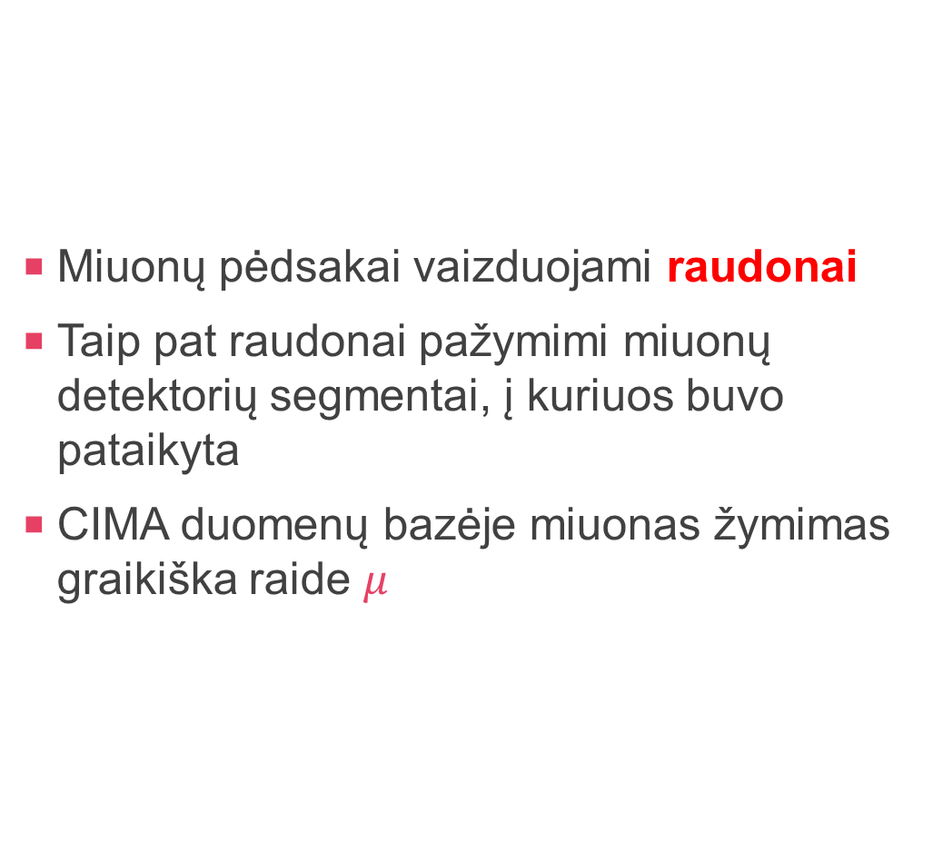
Svarbi informacija peržiūrint susidūrimus
Miuonų pėdsakai vaizduojami raudonai
Taip pat raudonai pažymimi miuonų detektorių segmentai, į kuriuos buvo pataikyta
CIMA duomenų bazėje miuonas žymimas graikiška raide $μ$
Miuonai!

Slide 33
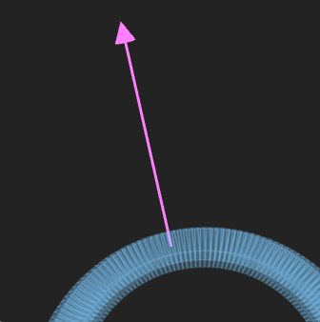
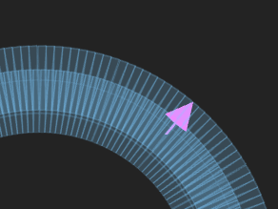
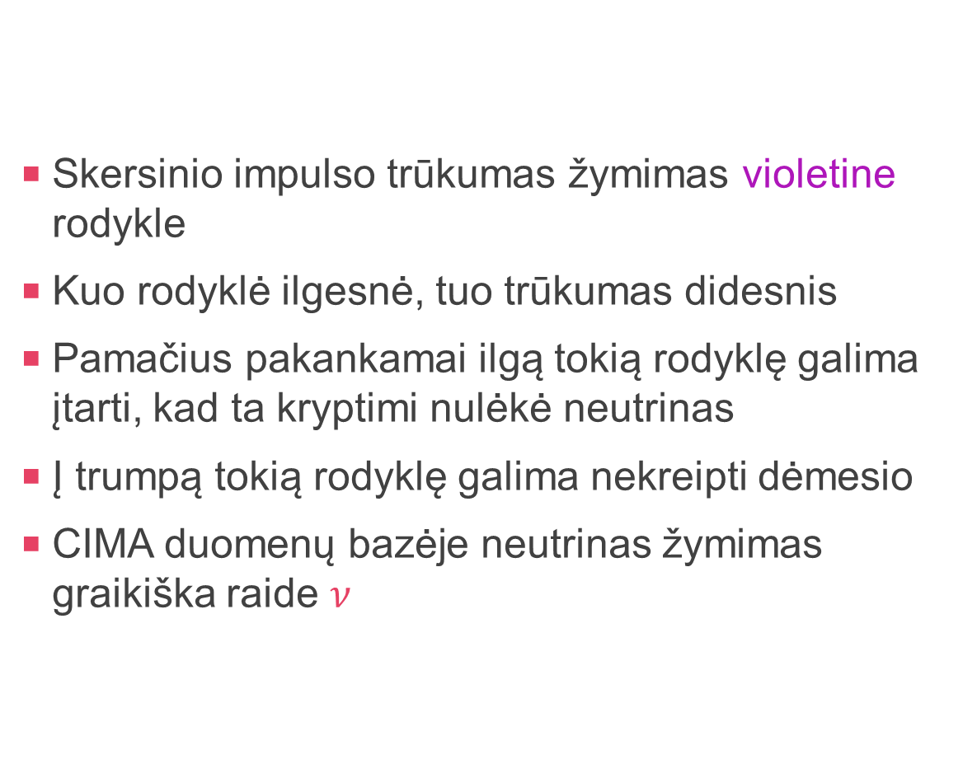
Svarbi informacija peržiūrint susidūrimus
Skersinio impulso trūkumas žymimas violetine rodykle
Kuo rodyklė ilgesnė, tuo trūkumas didesnis
Pamačius pakankamai ilgą tokią rodyklę galima įtarti, kad ta kryptimi nulėkė neutrinas
Į trumpą tokią rodyklę galima nekreipti dėmesio
CIMA duomenų bazėje neutrinas žymimas graikiška raide $ν$
Ko gero, neutrinas!
Nesvarbu

Slide 34

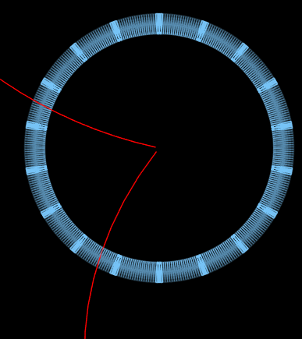
Svarbi informacija peržiūrint susidūrimus
Spaudžiame čia
Pagal elektringos dalelės pėdsako išsilenkimą galima nustatyti jos elektrinį krūvį;
Žiūrime statmenai z ašiai (x-y vaizdas)
Teigiamo krūvio dalelių pėdsakai magnetiniame lauke užsisuka
pagal laikrodžio rodyklę;
Neigiamo krūvio dalelių – prieš laikrodžio rodyklę.
Teigiamas krūvis
Neigiamas krūvis

Slide 35
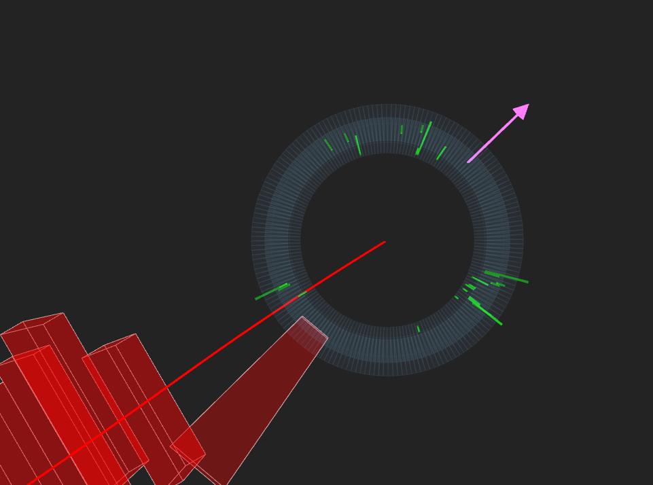
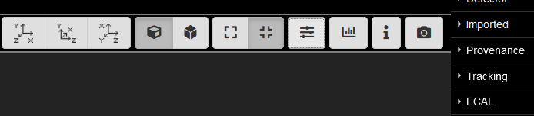
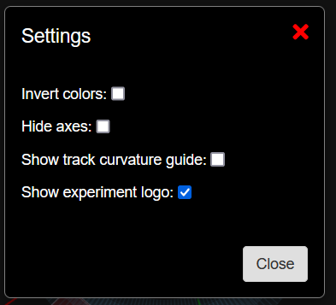
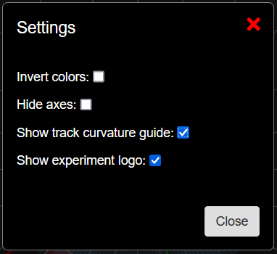
Svarbi informacija peržiūrint susidūrimus
Gali pasitaikyti atvejų, kai pėdsakas atrodo beveik tiesus
Tada gali praversti pagalbinės krūvio nustatymo linijos

Slide 36
Svarbi informacija peržiūrint susidūrimus
Gali pasitaikyti atvejų, kai pėdsakas atrodo beveik tiesus
Tada gali praversti pagalbinės krūvio nustatymo linijos
Spaudžiame čia
Ir pažymime „Show track curvature guide“

Slide 37
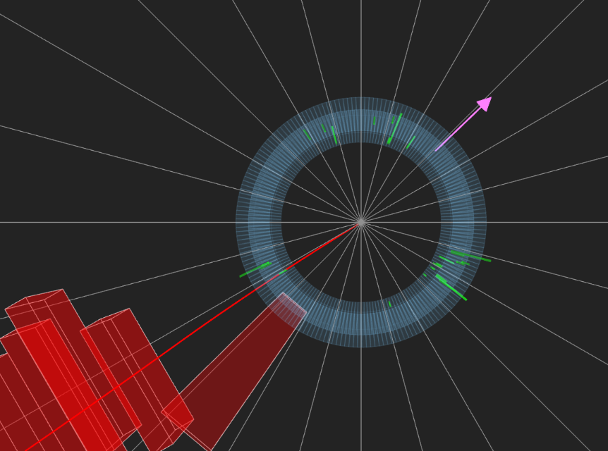
Svarbi informacija peržiūrint susidūrimus
Gali pasitaikyti atvejų, kai pėdsakas atrodo beveik tiesus
Tada gali praversti pagalbinės krūvio nustatymo linijos
Spaudžiame čia
Ir pažymime „Show track curvature guide“
Dabar akivaizdu, kad krūvis – neigiamas!

Slide 38
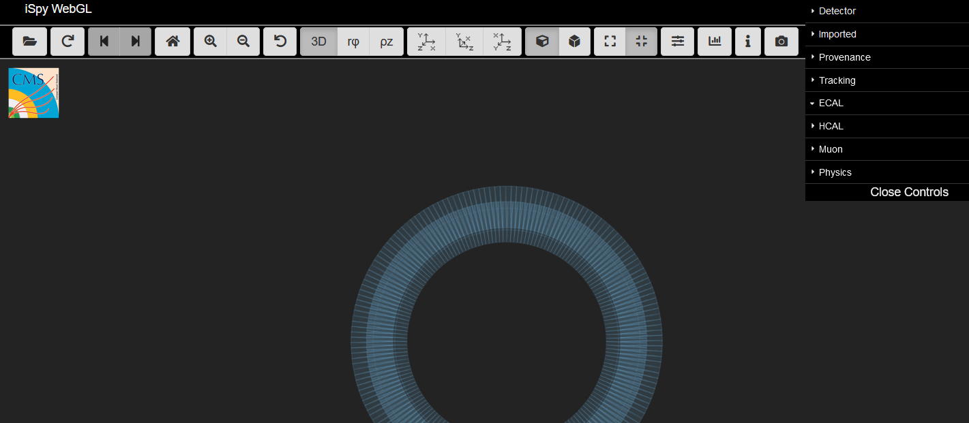
iSpy WebGL apibendrinimas
Įvykių reguliavimas
Detektoriaus dalių ir įvykio informacijos rodymas
Vaizdo reguliavimas
Nebūtini
Papildomi nustatymai
(Krūvio nustatymo pagalba)
Vaizdas sukiojamas naudojant kairįjį pelės klavišą
Vaizdas stumdomas naudojant dešinį pelės klavišą

Slide 39

Pavyzdys: W bozono įvykio kandidatas
Matome elektrono pėdsaką ir trūkstamo skersinio impulso liniją
  Turbūt tai W bozonas!
Pabandome nustatyti elektrono (o tuo pačiu ir W bozono) krūvį
  Teigiamas?

Slide 40

Pavyzdys: W bozono įvykio kandidatas
Skubame į CIMA ir atliekame šiuos veiksmus:
1
2
Pasirenkame įvykio numerį
Pasirenkame stebėtas daleles
3
Pasirenkame, kokią įtariame pradinę dalelę
4
Spaudžiame „Next“
Jeigu taip netyčia nepavyko nustatyti krūvio (pėdsakas atrodo tiesus) – spaudžiame čia

Slide 41
Pavyzdys: W bozono įvykio kandidatas
Veiksmų CIMA apibendrinimas:
1
2
3
4
Pasirenkame stebėtas daleles
Pasirenkame, kokią įtariame pradinę dalelę
Pasirenkame įvykio numerį
Spaudžiame „Next“
Jeigu taip netyčia nepavyko nustatyti krūvio (pėdsakas atrodo tiesus) – spaudžiame čia

Slide 42

Pavyzdys: Z bozono įvykio kandidatas
Matome du miuonų pėdsakus
  Ko gero Z bozonas!
Ar dalelių krūviai priešingi?
Ar panašu, kad abi dalelės išlėkė iš to paties taško (ar jos galėjo būti vienos dalelės skilimo produktai)?
Ar tai tikrai Z bozono skilimas? Patikrinsime pamatuodami dalelių poros invariantinę masę!

Slide 43


Kas yra invariantinė masė?
Invariantinė masė – tai dalelės rimties masė
  Pagal specialiąją reliatyvumo teoriją: $mc^{2}=\sqrt{E^{2}−{|\vec{p}|}^{2}c^{2}}$
Invariantinę masę taip pat galima apskaičiuoti ir kelioms dalelėms, pavyzdžiui, 2 dalelių atveju:
$$m_{12}^{2}c^{4}={\left(E_{1}+E_{2}\right)}^{2}−{\left|\vec{p_{1}}+\vec{p_{2}}\right|}^{2}c^{2}$$
Jeigu dvi dalelės yra vienos pradinės dalelės skilimo produktai, tai jų poros invariantinė masė bus lygi pradinės dalelės rimties masei
Z bozono masė – apie 91.2 GeV, tad ir jo skilimo produktų invariantinė masė bus tokia pati

Slide 44

Pavyzdys: Z bozono įvykio kandidatas
Norint apskaičiuoti dalelių poros invariantinę masę su iSpy skaičiuotuvo nereikės
Užvedus pelės žymeklį ant dalelės pėdsako,
šis pabąla
Paspaudus pėdsakas tampa pilkas – tai reiškia, kad mes jį įtraukėme į invariantinės masės skaičiavimą
Paspaudžiame abu miuonų pėdsakus, kad jie taptų pilki
Ant klaviatūros paspaudę raidę „m“ išvysime invariantinės masės vertę

Slide 45

Pavyzdys: Z bozono įvykio kandidatas
Gavę invariantinę masę skubame į CIMA ir atliekame šiuos veiksmus:
1
2
Pasirenkame įvykio numerį
Pasirenkame stebėtas daleles
3
Pasirenkame „Neutral Particle (Z, H)“
4
Įvedame invariantinę masę
5
Spaudžiame „Next“

Slide 46
Pavyzdys: Z bozono įvykio kandidatas
Veiksmų CIMA apibendrinimas:
1
2
3
4
5
Pasirenkame įvykio numerį
Pasirenkame stebėtas daleles
Pasirenkame „Neutral Particle (Z, H)“
Įvedame invariantinę masę
Spaudžiame „Next“

Slide 47


Pavyzdys: Higso bozono įvykio kandidatas
Matome keturių leptonų pėdsakus
  Ar tai yra dvi dalelės-antidalelės poros?
Jei taip – galbūt čia skilo du Z bozonai!
Du Z bozonai gali atsirasti Higso bozono skilimo metu
  Galbūt aptikome Higso bozoną!
Ar panašu, kad visos keturios dalelės išlėkė iš to paties taško?
Pabandykime pamatuoti keturių leptonų invariantinę masę!
  Higso bozono masė – apie 125 GeV

Slide 48

Pavyzdys: Higso bozono įvykio kandidatas
Gavę invariantinę masę skubame į CIMA ir atliekame šiuos veiksmus:
1
2
Pasirenkame stebėtas daleles
Pasirenkame įvykio numerį
3
Pasirenkame „Neutral Particle (Z, H)“
4
Įvedame invariantinę masę
5
Spaudžiame „Next“

Slide 49
Pavyzdys: Higso bozono įvykio kandidatas
Veiksmų CIMA apibendrinimas:
1
2
3
4
5
Pasirenkame įvykio numerį
Pasirenkame stebėtas daleles
Pasirenkame „Neutral Particle (Z, H)“
Įvedame invariantinę masę
Spaudžiame „Next“

Slide 50
Ką darysime toliau?
Palyginsime visų grupių gautus rezultatus:
Peržiūrėsime gautus invariantinės masės pasiskirstymus
Palyginsime aptiktų elektronų ir miuonų skaičius
Palyginsime W⁺ ir W– skaičius
  Juos bus galima pamatyti paspaudus čia:

Slide 51


Kokių rezultatų galime tikėtis?
?
?
Dviejų leptonų masės histograma
?
?
?
Keturių leptonų masės histograma
?

Slide 52
O dabar – apšilimas
Kartu pabandykime atpažinti keletą pavyzdinių protonų susidūrimo įvykių.

Slide 53

Apšilimas – įvykis nr. 1
Ekektronas ir trūkstama energija (neutrinas)
Panašu, kad tai galėtų būti W⁺ bozono įvykis

Slide 54


Apšilimas – įvykis nr. 1
Įvedame informaciją į CIMA
Įvykis 1
Elektronas (e) ir neutrinas ($ν$)
Masės vesti nereikia, spaudžiame „next“
W⁺ bozonas

Slide 55

Apšilimas – įvykis nr. 2
Miuono-antimiuono pora
Panašu, kad tai galėtų būti Z bozono (arba kitos neutralios dalelės) įvykis
Reikėtų išmatuoti miuonų poros invariantinę masę

Slide 56


Apšilimas – įvykis nr. 2
Įvedame informaciją į CIMA
Įvykis 2
Miuonas-antimiuonas ($μμ$)
Įvedame apskaičiuotą masę ir spaudžiame „next“
Neutrali dalelė

Slide 57

Apšilimas – įvykis nr. 3
Elektrono-pozitrono pora
Panašu, kad tai galėtų būti Z bozono (arba kitos neutralios dalelės) įvykis
Reikėtų išmatuoti elektronų poros invariantinę masę

Slide 58

Apšilimas – įvykis nr. 3
Įvedame informaciją į CIMA
Įvykis 3
Elektronas-pozitronas (ee)
Įvedame apskaičiuotą masę ir spaudžiame „next“
Neutrali dalelė

Slide 59

Apšilimas – įvykis nr. 4
Miuonas ir trūkstama energija (neutrinas)
Panašu, kad tai galėtų būti W– bozono įvykis

Slide 60



Apšilimas – įvykis nr. 4
Įvedame informaciją į CIMA
Įvykis 4
Miuonas ($μ$) ir neutrinas ($ν$)
Masės vesti nereikia, spaudžiame „next“
W⁻ bozonas

Slide 61

Apšilimas – įvykis nr. 5
Dvi eletrono-pozitrono poros
Panašu, kad tai galėtų būti Higso bozono (arba kitos neutralios dalelės) įvykis
Reikėtų išmatuoti keturių elektronų invariantinę masę

Slide 62




Apšilimas – įvykis nr. 5
Įvedame informaciją į CIMA
Įvykis 5
Dvi elektrono-pozitrono poros (4e)
Įvedame apskaičiuotą keturių leptonų masę ir spaudžiame „next“
Neutrali dalelė

Slide 63

Apšilimas – įvykis nr. 6
Elektrono-pozitrono pora, kartu su miuono-antimiuono pora
Panašu, kad tai galėtų būti Higso bozono (arba kitos neutralios dalelės) įvykis
Reikėtų išmatuoti keturių leptonų invariantinę masę

Slide 64




Apšilimas – įvykis nr. 6
Įvedame informaciją į CIMA
Įvykis 6
Elektrono-pozitrono (2e) ir miuono-antimiuono (2$μ$) poros
Įvedame apskaičiuotą keturių leptonų masę ir spaudžiame „next“
Neutrali dalelė

Slide 65

Apšilimas – įvykis nr. 7
Miuono-antimiuono pora
Panašu, kad tai galėtų būti Z bozono (arba kitos neutralios dalelės) įvykis
Reikėtų išmatuoti miuonų poros invariantinę masę

Slide 66



Apšilimas – įvykis nr. 7
Įvedame informaciją į CIMA
Įvykis 7
Miuonas-antimiuonas ($μμ$)
Įvedame apskaičiuotą masę ir spaudžiame „next“
Neutrali dalelė

Slide 67

Apšilimas – įvykis nr. 8
Miuonas ir trūkstama energija (neutrinas)
Panašu, kad tai galėtų būti W⁺ bozono įvykis

Slide 68

Apšilimas – įvykis nr. 8
Įvedame informaciją į CIMA
Įvykis 8
Miuonas ($μ$) ir neutrinas ($ν$)
Masės vesti nereikia, spaudžiame „next“
W⁺ bozonas

Slide 69

Apšilimas – įvykis nr. 9
Dvi miuono-antimiuono poros
Panašu, kad tai galėtų būti Higso bozono (arba kitos neutralios dalelės) įvykis
Reikėtų išmatuoti keturių miuonų invariantinę masę

Slide 70




Apšilimas – įvykis nr. 9
Įvedame informaciją į CIMA
Įvykis 9
Dvi miuono-antimiuono poros (4$μ$)
Įvedame apskaičiuotą keturių leptonų masę ir spaudžiame „next“
Neutrali dalelė

Slide 71

Apšilimas – įvykis nr. 10
Keturi miuonai ir elektronas
Tokia galutinė būsena nepanaši į nei vieną iš tų, kurių galime tikėtis šioje užduotyje
Žymime, kad tai yra mūsų nedominantis („zoo“) įvykis

Slide 72



Apšilimas – įvykis nr. 10
Įvedame informaciją į CIMA
Įvykis 10
Nežymime jokios galutinės būsenos
Su mūsų tyrimu nesusijęs įvykis („Zoo“)
Masės vesti nereikia, spaudžiame „next“

Slide 73

Jūs jau pasiruošę! Sėkmės!

Slide 74
Žodynėlis
Žodis iSPY programoje | Vertimas / paaiškinimas
Pixel barrel (endcap) | Pikselinio detektoriaus cilindrinė (antgalio) dalis
Tracker inner (outer) barrel (endcap) | Vidinio (išorinio) silicio trekerio cilindrinė (antgalio) dalis
ECAL barrel (endcap) | Elektromagnetinio kalorimetro cilindrinė (antgalio) dalis
HCAL barrel (endcap) | Hadronų kalorimetro cilindrinė (antgalio) dalis
HCAL outer (forward) | Išorinis (priekinis) hadronų kalorimetras
Drift Tubes, Cathode Strip Chambers, Resistive Plate Chambers | Skirtingų tipų dujiniai miuonų detektoriai
Event | (Protonų susidūrimo) įvykis
Tracks (reco.) | Atkurti įvykio metu susidariusių mažos energijos dalelių pėdsakai (trekai)
ECAL (HCAL) barrel (endcap) rec. hits | Užfiksuoti pataikymai į elektromagnetinio (hadronų) kalorimetro cilindro (antgalių) dalis
Matching muon chambers | Miuonų detektorių sistemos segmentai, į kuriuos užfiksuoti pataikymai
Global (stand-alone) muons | Miuonų pėdsakai, atkurti iš pataikymų į trekerį ir miuonų detektorius
Stand-alone muons | Miuonų pėdsakai, atkurti tik iš pataikymų į miuonų detektorius
Tracker muons | Miuonų pėdsakai, atkurti tik iš pataikymų į trekerį
Vertices | Viršūnės (protonų susidūrimo / dalelių skilimo vietos)
Electron tracks | Elektronų pėdsakai
Photons | Fotonai
Jets | Dalelių (daugiausia hadronų) srautai – čiurkšlės
Missing Et | Skersinės energijos (skersinio impulso) trūkumas

